Slide 1
Тищенко Марина Николаевна воспитатель МАДОУ № 126

Slide 2
Визитная карточка
Образование: высшее педагогическое. В 1997 году закончила Ишимский государственный педагогический институт им. П.П. Ершова по специальности «Педагогика и психология (дошкольная)»
Общий стаж работы - 23 года.
Педагогический стаж - 16 лет.
Квалификационная категория - первая.
Сведения о повышении квалификации:
- 2015 г. прошла повышение квалификации в ФГБО ВПО «Уральский государственный педагогический университет» по дополнительной профессиональной программе «Федеральный государственный образовательный стандарт дошкольного образования проблемы и пути их решения» г. Екатеринбург;
- 2009 г. прошла краткосрочное обучение в ГОУ ДПО «Институт развития регионального образования» по образовательной программе «Психолого-педагогические условия развития содержания образования периода детства» г. Екатеринбург

Slide 3
Создание специальной предметно-развивающей среды, обеспечивающей полноценное развитие детей

Slide 4
Развивающая предметно-пространственная среда по правилам дорожного движения

Slide 5
книжный уголок
уголок ИЗО

Slide 6
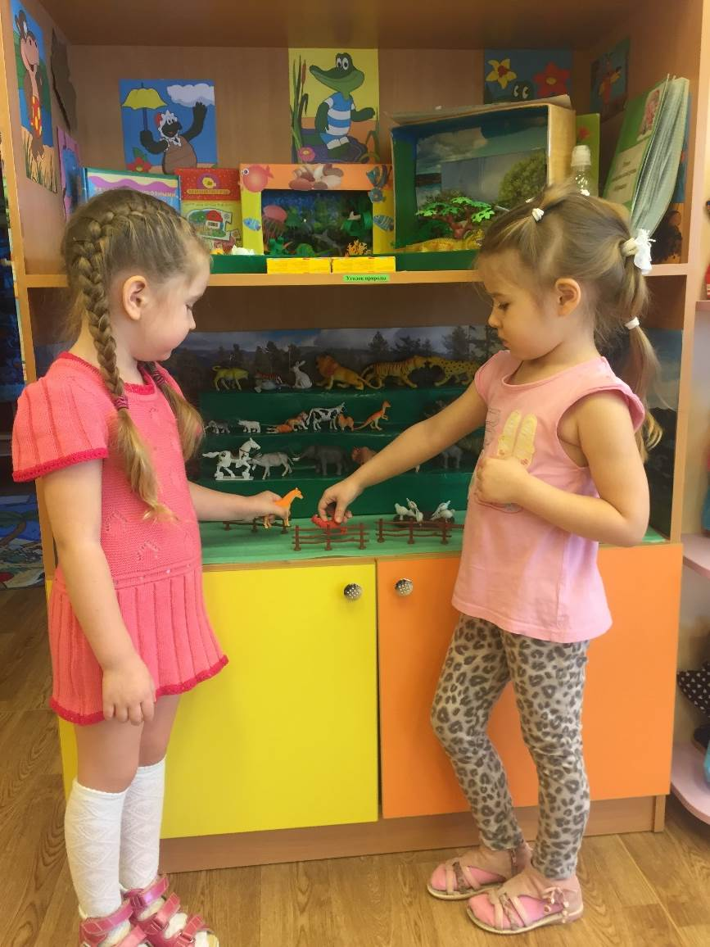
уголок природы
музыкальный спортивный уголки

Slide 7
Информационные стенды для родителей

Slide 8
Кинетический песок для развития мелкой моторики и уединения

Slide 9
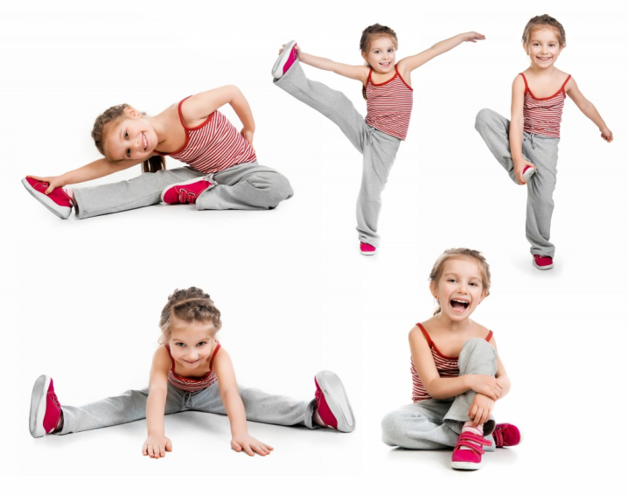
За межаттестационный период изучены и применены в работе с дошкольниками новые технологии и методики:
- здоровьесберегающие технологии (утренняя гимнастика, дыхательная гимнастика, пальчиковая гимнастика, физминутки, гимнастика после дневного сна);
- дидактический материал, игры;
- технология по нетрадиционной технике рисования (Давыдова Г.Н.)

Slide 10
Дидактические игры

Slide 11
Игры со шнуровкой и резинками способствуют координации движений, гибкости кисти и раскованности движений

Slide 12
Собирание пазлов и мозайки развивает воображение, логическое мышление и мелкую моторику

Slide 13
Массажёры дидактические игры

Slide 14
Собирание бус из трубочек Игра «Центрик»

Slide 15
Дидактические игры для развития мелкой моторики

Slide 16
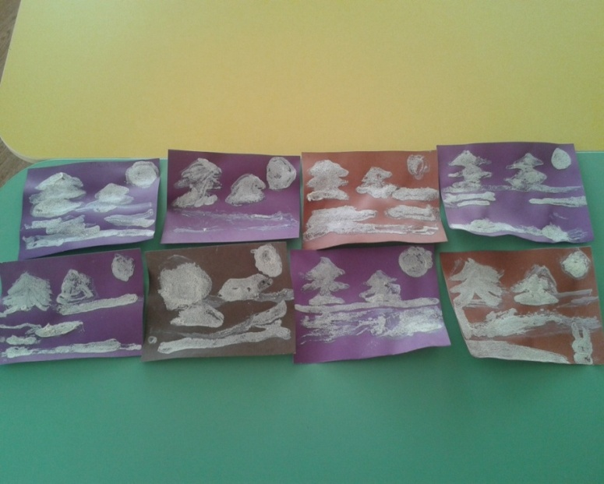
Развитие нетрадиционной техники рисования у детей дошкольного возраста

Slide 17
Детские работы по нетрадиционной технике лепки

Slide 18
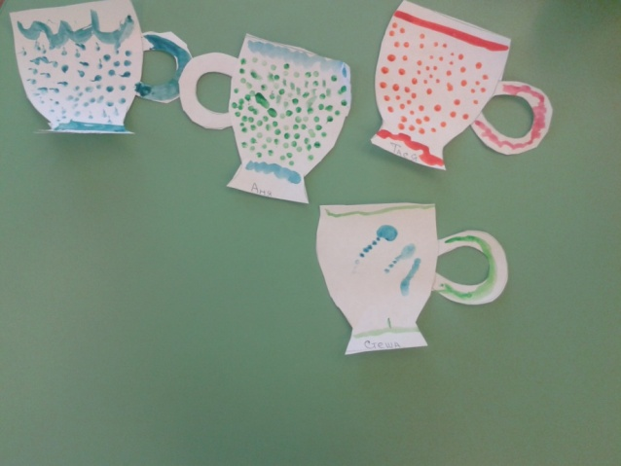
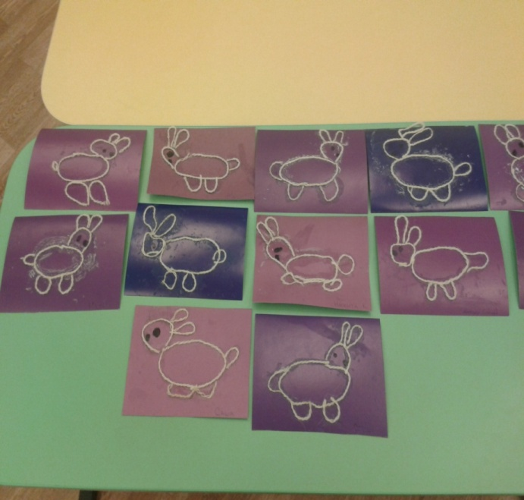
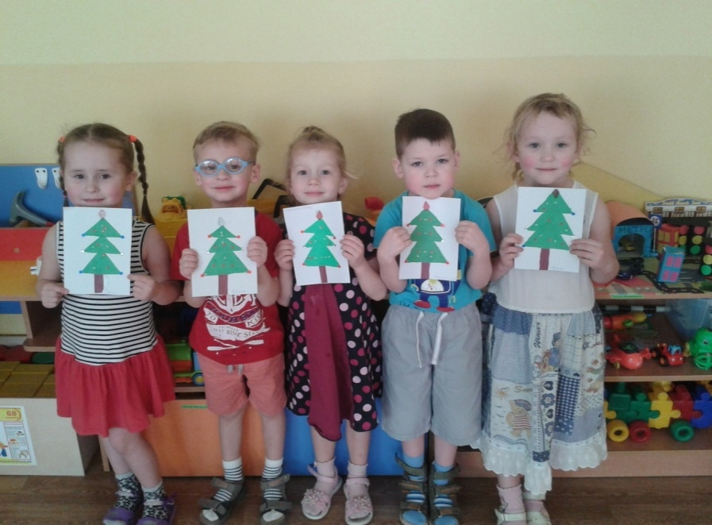
Развитие нетрадиционной техники аппликации у детей дошкольного возраста

Slide 19
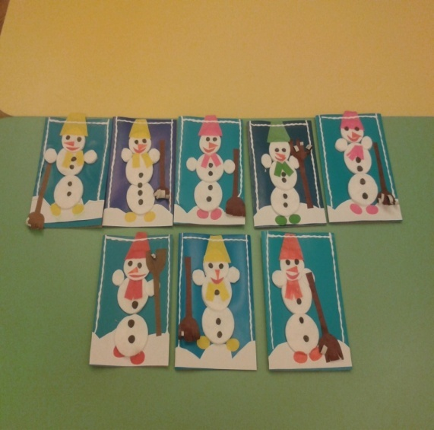
Наши творческие работы

Slide 20
Выставки наших работ

Slide 21
Дидактические пособия для развития мелкой моторики и плоскостопия

Slide 22
Мои принципы работы с детьми
Уважение желания ребенка работать самостоятельно;
Создание условий для конкретного воплощения творческих идей;
Подчеркивание положительного значения
индивидуальных различий;
Поощрение вовлеченности в совместную деятельность.

Slide 23
Результаты работы с родителями
Разработка и оформление консультаций для родителей «Детские страхи», «Вредные привычки», «Гиперактивные дошколята», «Развития мелкой моторики», «Нетрадиционная техника рисования», «Самомассаж рук и его значение в развитии речи»;
Оформление совместно с родителями выставок и фотовыставок о жизни детей в детском саду: «Вот как мы живем», «Наш любимый питомец»;
Проведение праздника «День матери» с демонстрацией мастер-класса по изготовлению поделок из бросового материала;
Построение совместно с родителями ледяных скульптур по мотивам русских народных сказок и произведений К.И. Чуковского;

Slide 24
Наши выставки

Slide 25
Зимние поделки своими руками

Slide 26
Празднования Дня матери

Slide 27
Мастер-класс
«Березка»
«Цветочек для
мамочки»

Slide 28
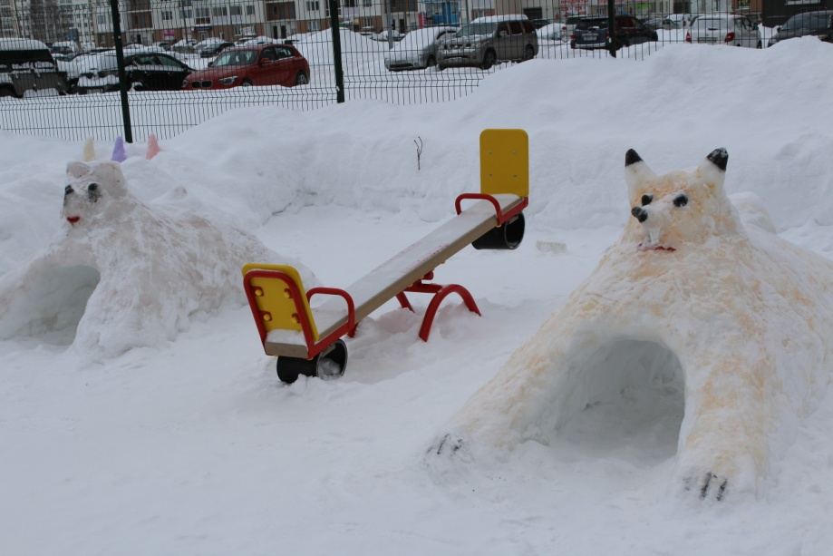
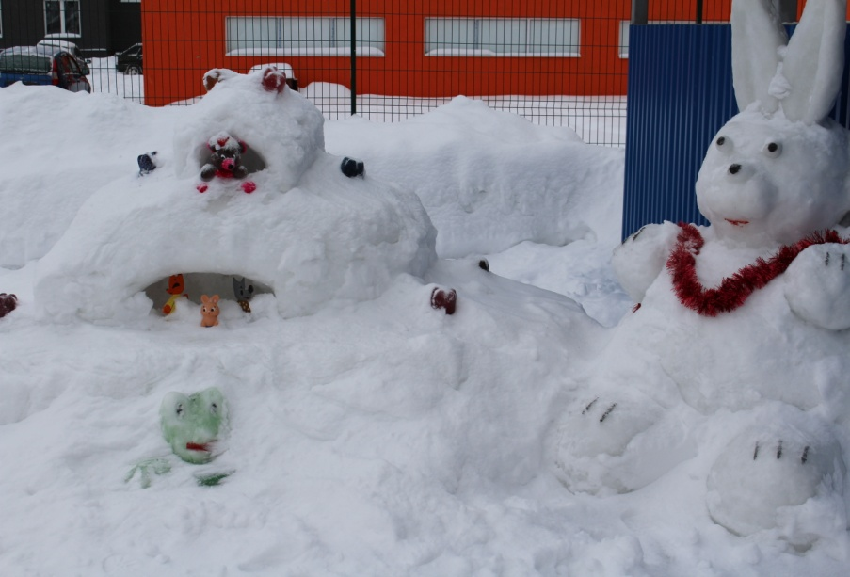
Заняли III место на районном конкурсе зимних построек
Медведь Лиса
Сказка «Теремок»

Slide 29
Зимние постройки по сказке Чуковского «Телефон»
Слон

Slide 30
Распространение собственного педагогического опыта
Как быстро изготовить игрушки из бросового материала;
Новогодняя елочка из природного материала;
Рекомендации по использованию нетрадиционных техник рисования в разных возрастных группах.

Slide 31
Положительная динамика по нетрадиционной технике рисования у детей младшего возраста

Slide 32
Результаты мониторинга развития нетрадиционных техник рисования у детей среднего возраста

Slide 33
Положительные результаты освоения разделов программы

Slide 34
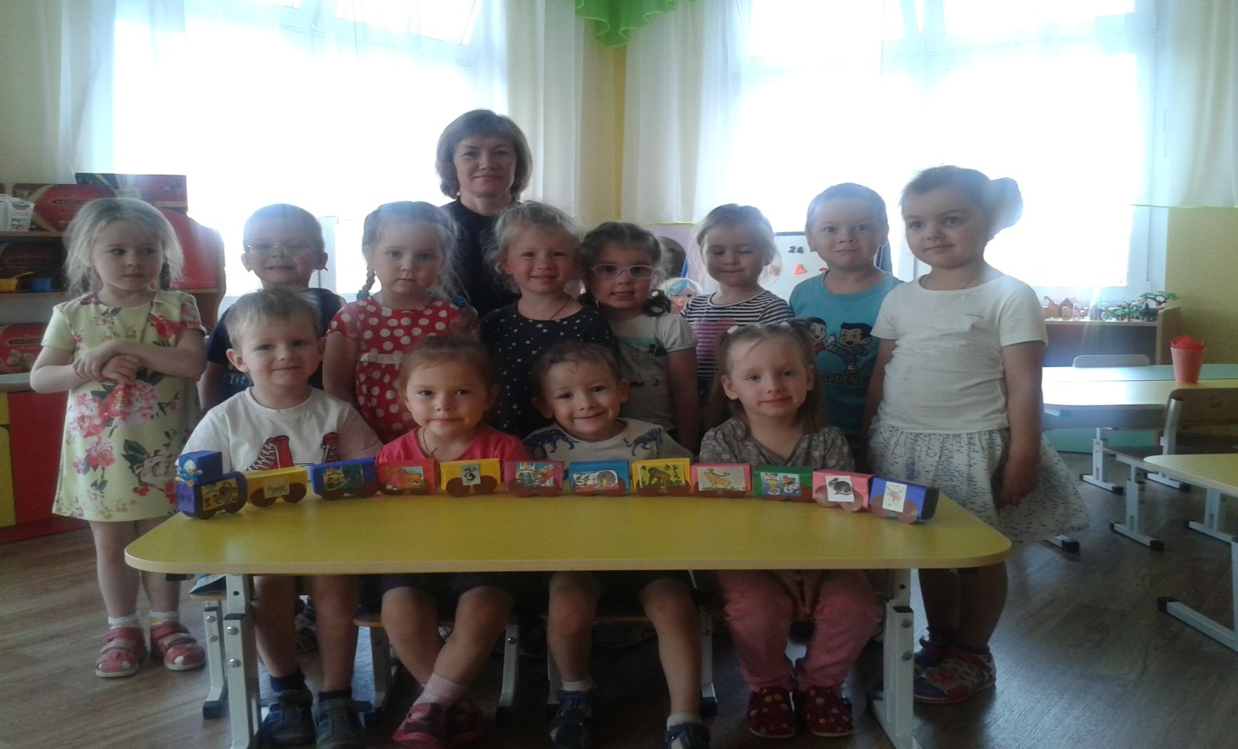
Итог проделанной за межаттестационный период образовательной работы с детьми - стабильные положительные результаты освоения воспитанниками образовательной программы

Slide 35
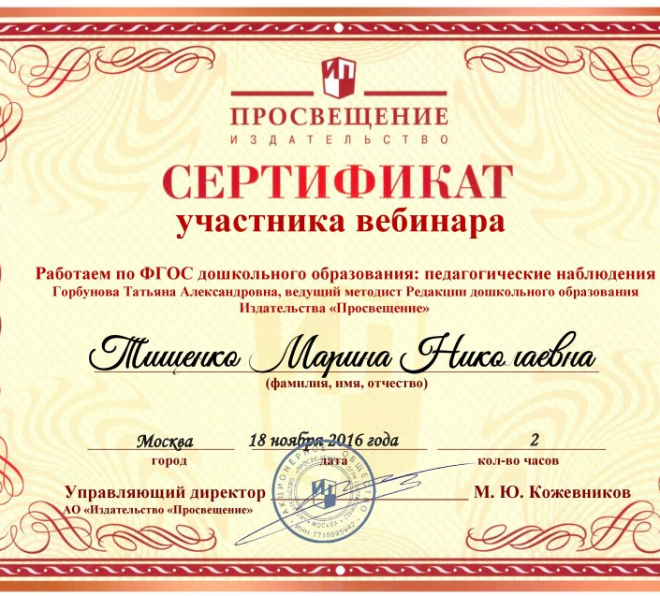
Результаты деятельности за межаттестационный период
Участие в вебинаре на сайте издательства «Просвещения» «Работаем на ФГОС дошкольного образования: педагогические наблюдения».

Slide 36
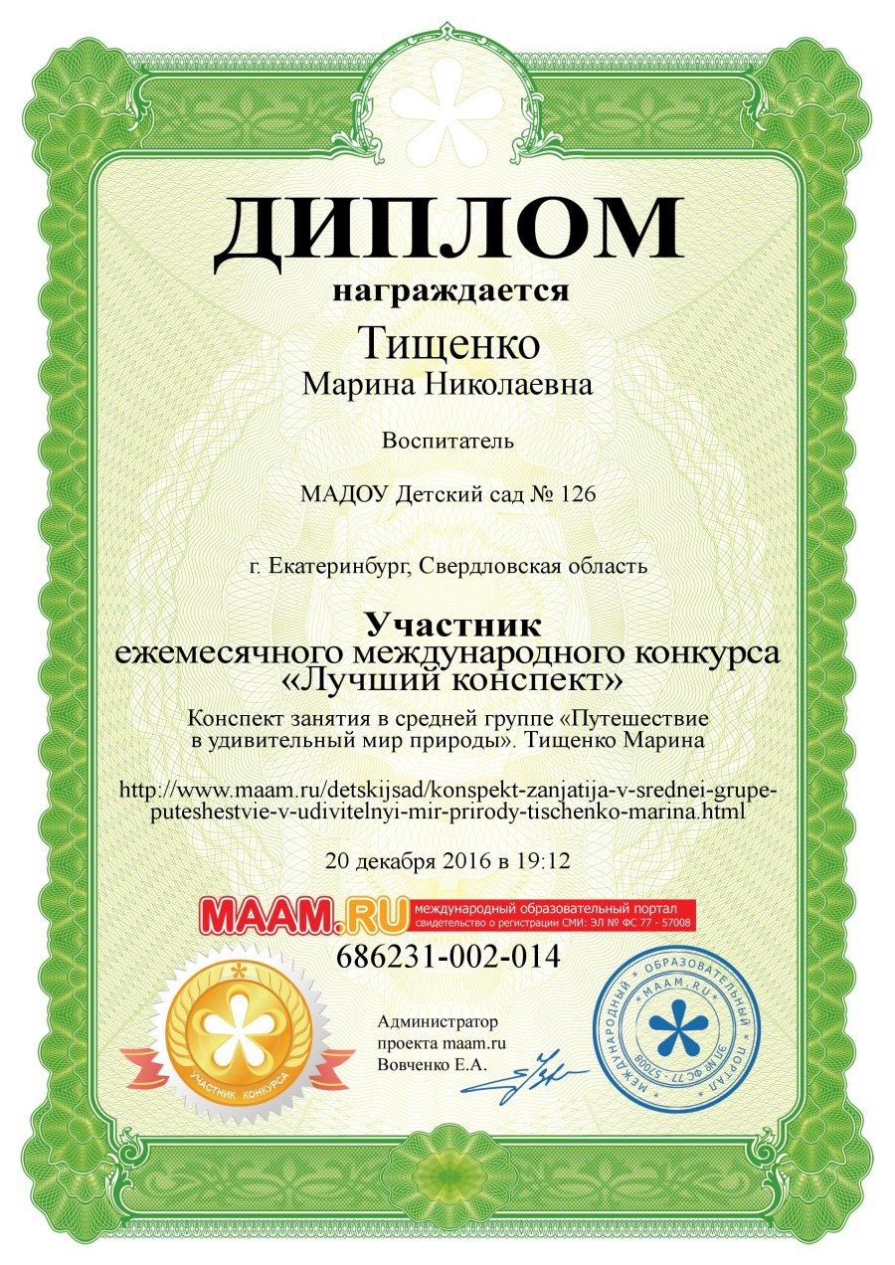
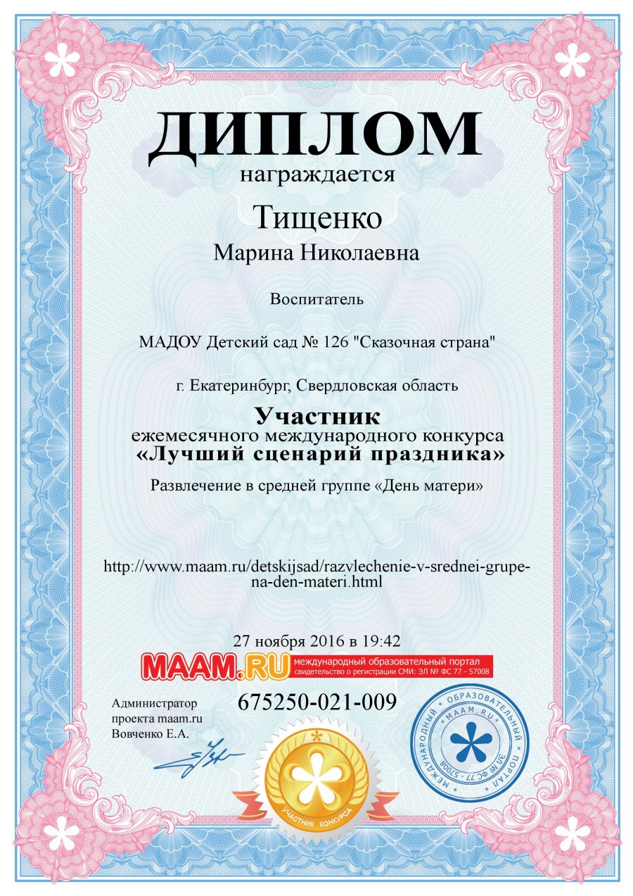
Участие на международном образовательном портале МааМ

Slide 37
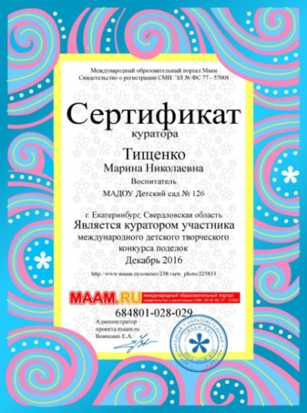
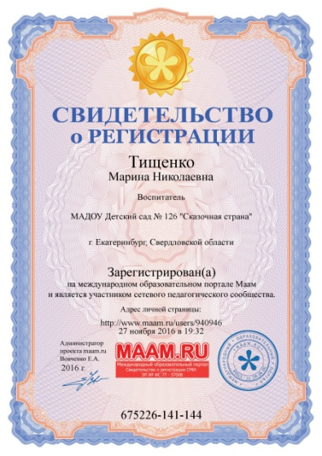
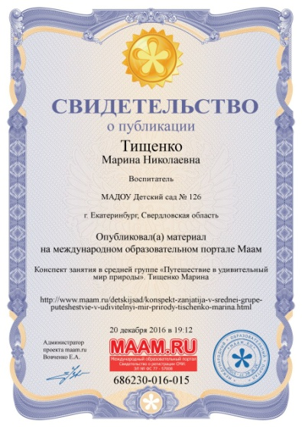
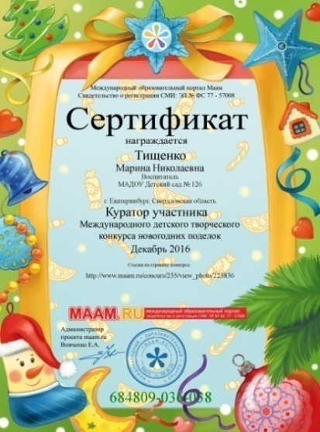
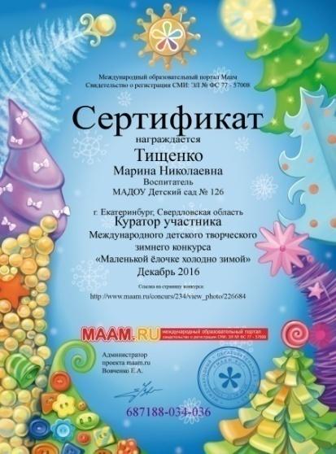
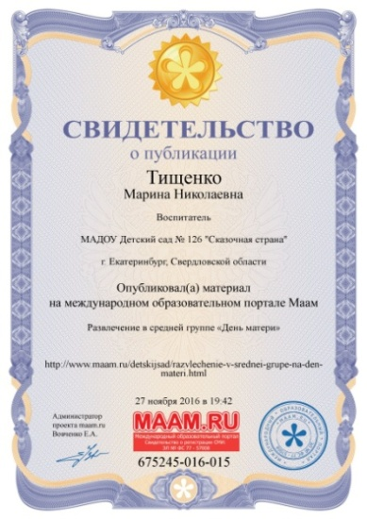
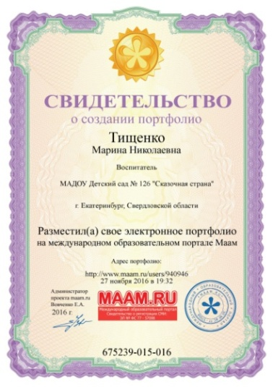
Создание собственного мини-сайта в социальном образовательном интернет-портале МААМ.RU

Slide 38
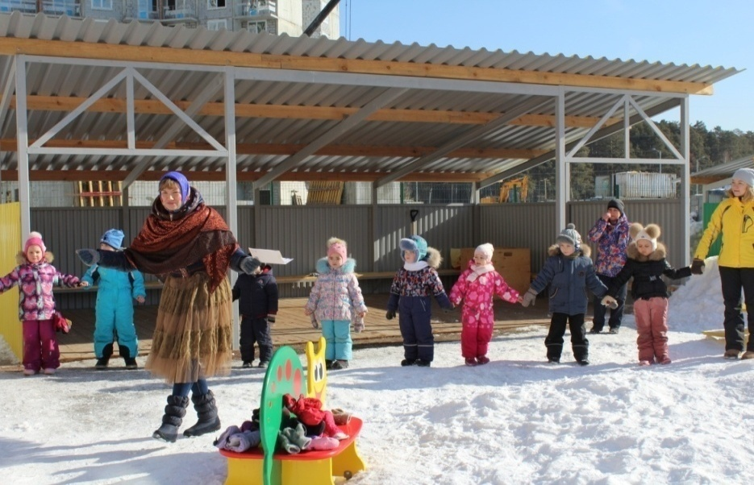
Мои творческие воплощения

Slide 39
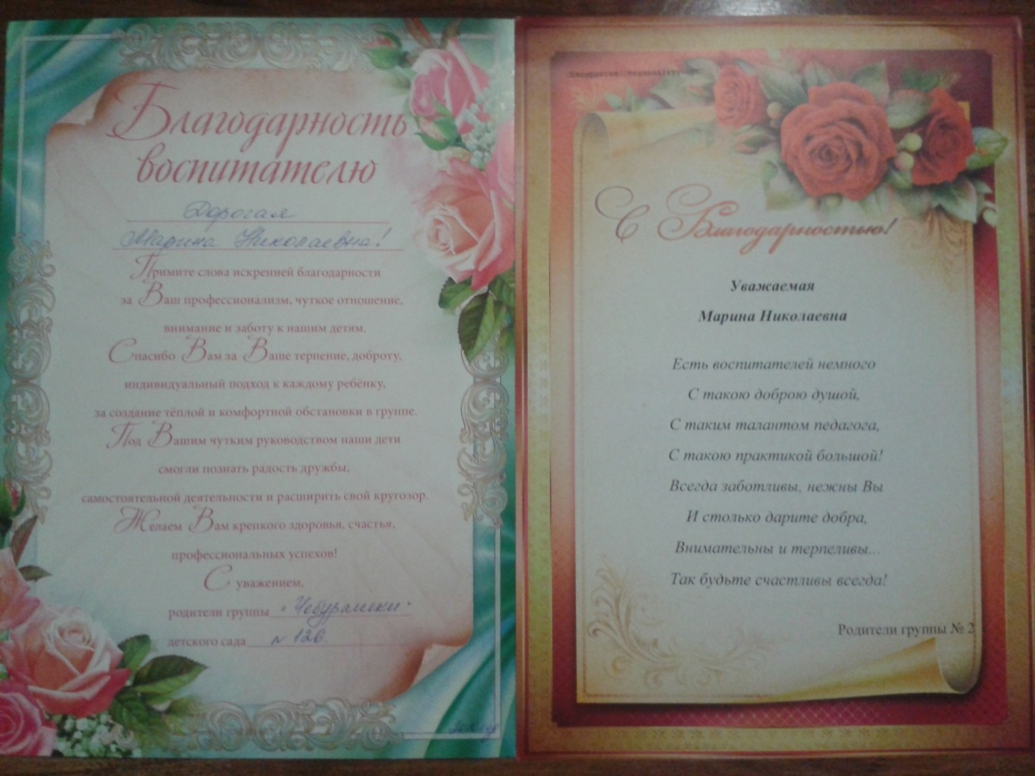
Поощрения и благодарности

Slide 40
«Пусть малыш будет доволен собой, пусть его не заботят результаты творчества, ведь наиболее ценными продуктом детского творчества оказываются не рисунки, как бы хороши они не были, а человеческие способности и потребности, которые в этой деятельности формируются». В.А. Левин
Спасибо за внимание!

